Slide 1


MODELOS DE REDES Y DE TRANSPORTE
INSTITUTO POLITÉCNICO NACIONAL
ESCUELA SUPERIOR DE COMPUTO

Slide 2
OBJETIVO
Definir los modelos de redes y los elementos que lo componen, así como las consideraciones a hacer para entender la estructura básica de un modelo de red

Slide 3
GLOSARIO
Introducción
Los problemas de flujos en red
El problema del árbol de extensión mínima
Los problemas del flujo máximo
Planeación y control de proyectos: Metido de la Ruta Critica (CPM) y Técnica de Evaluación y Revisión de Programas (PERT)

Slide 4

INTRODUCCIÓN

Slide 5
INTRODUCCIÓN
Una red se define mediante dos conjuntos de símbolos: nodos y arcos.
Nodo: Circulo de una red que puede representar una fábrica, un almacén, etc., hacia donde es necesario hacer llegar un material o servicio.
Arco: Línea de una red de distribución que conecta un par de nodos. Un arco consiste en un par ordenado de puntos extremos y representa una posible dirección de movimiento que podría ocurrir entre puntos extremos (o vértices).

Slide 6
INTRODUCCIÓN
Una red consta de un conjunto de nodos conectados por arcos o ramas. Asociado a cada rama se tiene un flujo de algún tipo (por ejemplo, el flujo de petróleo en una red de oleoductos y el tráfico en una red de transporte). En general, el flujo en una rama está limitado por su capacidad que puede ser finita o infinita.

Slide 7
LOS PROBLEMAS DE FLUJO EN REDES

Slide 8
4.1 LOS PROBLEMAS DE FLUJO EN REDES
El tema de flujo en redes es muy amplio y tiene muchas aplicaciones: redes de distribución eléctrica, de comunicación, etc. De entre los diferentes problemas posibles, tenemos los problemas de flujo máximo, rutá más corta, etc.

Slide 9
4.1.1 CARACTERÍSTICAS
Al menos uno de los nodos es un nodo fuente.
Al menos uno de los nodos es un nodo demanda.
El resto de los nodos son nodos de trasbordo.
Se permite el flujo a través de un arco sólo en la dirección en que indica la flecha.
La red tiene suficientes arcos con suficiente capacidad.

Slide 10
EL PROBLEMA DEL ÁRBOL DE EXTENSIÓN MÍNIMA

Slide 11
4.2 EL PROBLEMA DEL ÁRBOL DE EXTENSIÓN MÍNIMA
Implica conectar todos los puntos de una red al mismo tiempo que se minimiza la distancia para conectarlos.
Considere la situación donde se desea crear una red de caminos pavimentados para conectar un cierto número de poblaciones rurales. Debido a limitaciones presupuestales, el número de kilómetros de caminos por construirse debe ser el mínimo absoluto que permita la conexión directa o indirecta del tráfico entre las diferentes poblaciones.
La situación anterior se puede representar por una red donde las poblaciones representan nodos y los caminos propuestos representan ramas. El modelo resultante es característico del problema del árbol de extensión mínima, donde se desea determinar el árbol extenso que proporciona la suma mínima de ramas conectoras.

Slide 12
Para resolver este problema se utiliza el algoritmo de KRUSKAL:
  1.- Comenzar en forma arbitraria en cualquier nodo y conectarlo con el nodo más próximo (menos distante).
  2.- Identificar el nodo no conectado que esté más cerca de alguno de los nodos conectados. Deshacer los empates de forma arbitraria. Agregar este nodo al conjunto de nodos conectados.
  Repetir este paso hasta que se hayan conectado todos los nodos.
  n-1 = número de arcos.

Slide 13
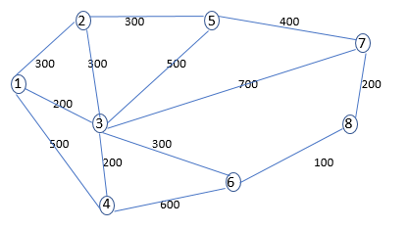
EJEMPLO
Considere la Lauderdale Construction Company, la que en la actualidad está desarrollando un lujoso proyecto residencial en City Beach, Florida. La empresa debe determinar la forma más barata de suministrar agua y electricidad a cada casa. La red de casas se muestra en la figura:

Slide 14
Como se ve en esta figura hay ocho casas en el golfo. La distancia entre cada una de ellas en cientos de pies se muestra en la red. La distancia entre las casas 1 y 2, por ejemplo, es de 300 pies. Utilizar la técnica del árbol de extensión mínima para determinar la distancia mínima que puede ser utilizada para conectar todos los nodos.
La distancia total se encuentra sumando las distancias de los arcos utilizados.
En este ejemplo, la distancia menor son 1,600 pies.
Render, B. (2006). "Métodos Cuantitativos para los Negocios". (9ª edición). México:
Pearson. p. 498 – 501.

Slide 15
LOS PROBLEMAS DE FLUJO MÁXIMO.

Slide 16
4.3 LOS PROBLEMAS DE FLUJO MÁXIMO.
Muchas situaciones se modelan mediante una red en la que se podría considerar que los arcos tienen una capacidad que limita la cantidad de un producto que se podría enviar a través del arco. En estas situaciones, a menudo se desea transportar la cantidad máxima de flujo de un punto de partida (conocido como fuente) a un punto terminal (llamado destino). Esta clase de problemas se llaman problemas de flujo máximo.

Slide 17
Supuestos para un problema de flujo máximo:
  1.- Todo el flujo que atraviesa la red se origina en un nodo, al que se denomina fuente, y termina en otro, al que se llama destino.
  2.- Sólo se permite el flujo a través de un arco en la dirección que indica la flecha, donde la cantidad máxima de flujo está dada por la capacidad de ese arco.
  3.- El objetivo es maximizar la cantidad total de flujo que proviene de la fuente y que va al destino. Está cantidad está medida en cualquiera de dos formas equivalentes: la cantidad que deja la fuente, o la cantidad que ingresa en el destino.
Hillier, F. S. (1997). "Introducción a la Investigación de Operaciones". México: McGraw-Hill. p.195-196.

Slide 18
Pasos del algoritmo:
  1.- Encontrar un camino que vaya del origen al destino y que tenga capacidad mayo a cero en el sentido deseado.
  2.- Encontrar la rama de menor capacidad (Pf) del camino seleccionado en el paso anterior y programar el envío de dicha capacidad (Pf).
  3.- Para el camino elegido en el paso 1 reducir la cantidad (Pf) en las ramas involucras y aumentar dicha cantidad en el sentido contrario.
  4.- Repetir el procedimiento desde el paso 1.

Slide 19
EJEMPLO
Las aerolíneas Fly-by-Night deben determinar cuántos vuelos de conexión diarios se pueden concretar entre Juneau, Alaska y Dallas, Texas. Los vuelos de conexión deben detenerse en Seattle y después parar en Los Ángeles o Denver. Debido al espacio de aterrizaje limitado, Fly-by-Night está limitado a hacer el número de vuelos diarios entre los pares de ciudades que se muestran en la tabla. Establezca un problema de flujo máximo cuya solución le permita saber a la aerolínea cómo maximizar el número de vuelos de conexión diarios de Juneau a Dallas.

Slide 20
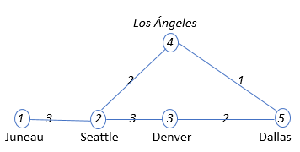
Capacidades de arco para las aerolíneas Fly-by-Night
Ciudades | Número máximo de vuelos diarios
Juneau – Seattle (J, S) | 3
Seattle – Los Ángeles (S, L) | 2
Seattle – Denver (S, De) | 3
Los Ángeles – Dallas (L, D) | 1
Denver – Dallas (De, D) | 2

Slide 21
ITERACIÓN | CAMINO SELECCIONADO | PF | FLUJO TOTAL DESPUÉS DE LA ITERACIÓN
1 | 1-2-4-5 | 1 | 1
2 | 1-2-3-5 | 2 | 3
Aquí, la capacidad del arco (i, j) es el número máximo de vuelos diarios entre la ciudad i y la ciudad j. La solución óptima es = 3. Así, Fly-by-Night puede enviar tres vuelos diarios que conectan a Juneau y Dallas. Un vuelo conecta vía Juneau – Seattle – Los Ángeles – Dallas y dos vuelos conectan vía Juneau – Seattle – Denver – Dallas.

Slide 22
EJEMPLO
Sunco Oil quiere enviar la máxima cantidad posible de petróleo (por hora) vía tubería del nodo de inicio (nodo 1) al nodo final (nodo 6). Los distintos arcos representan tuberías de diferentes diámetros. El número máximo de barriles de petróleo (millones de barriles por hora) que se bombean por cada arco se muestran en el diagrama. Cada número se llama una capacidad de arco. Determine el número máximo de barriles de petróleo por hora que pueden enviarse del nodo de inicio al nodo final.

Slide 23
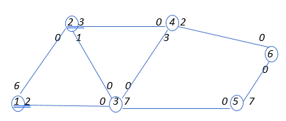
ITERACIÓN | CAMINO SELECCIONADO | PF | FLUJO TOTAL DESPUÉS DE LA ITERACIÓN
1 | 1-2-4-6 | (4-6) 2 | 2
2 | 1-2-4-3-5-6 | (2-4) 1 | 3
3 | 1-2-3-5-6 | (2-3) 1 | 4
4 | 1-3-5-6 | (1-3) 2 | 6

Slide 24
El flujo total máximo es de 6 millones de barriles de petróleo por hora.
Wayne L. (2005). “Investigación de Operaciones” (4ª edición). México: Thomson. p. 420-422.

Slide 25
EJERCICIO PROPUESTO
Hexxon Oil Company tiene una gran refinería localizada en Newark, New Jersey. La gasolina refinada es enviada de allí a tanques de almacenamiento en Filadelfia a través de una red de oleoductos con estaciones de bombeo en Sayerville, Easton, Trenton, Bridgewater y Allentown. El oleoducto de cada segmento existe un número máximo conocido de galones por hora que pueden enviarse. Esos segmentos y sus respectivas capacidades en galones por hora son:

Slide 26
DE | A | CAPACIDAD
Newark | Sayerville | 150 000
Sayerville | Trenton | 125 000
Trenton | Filadelfia | 130 000
Newark | Bridgewater | 80 000
Sayerville | Bridgewater | 60 000
Bridgewater | Easton | 100 000
Easton | Allentown | 75 000
Easton | Trenton | 50 000
Allentown | Filadelfia | 90 000

Slide 27
En la región de Filadelfia se espera un aumento en la conducción en los próximos meses de verano. ¿Tendrá Hexxon suficiente gasolina para satisfacer la mayor demanda en las estaciones de servicio? Antes de incrementar la tasa de producción de la refinería, la administración de Hexxon desea conocer el número máximo de galones de gasolina por hora que pueden enviarse a través de la red de oleoductos a los tanques de almacenamiento de Filadelfia.
Antes de formular este problema matemáticamente, considere el dibujo de un diagrama de redes que le ayude a visualizar la información y los datos del problema. Primero identifique ciertos nodos y arcos. En este problema, cada lista de ciudades puede representarse mediante un nodo. Para conectar esas ciudades para las que existe un seguimiento de la red de oleoductos se utiliza un arco. Allí también puede ver la capacidad de cada segmento escrita junto al arco correspondiente.

Slide 28
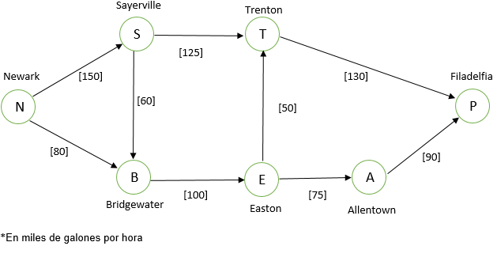

Slide 29
PLANEACIÓN Y CONTROL DE PROYECTOS: MÉTODO DE LA RUTA CRÍTICA (CPM) Y TÉCNICA DE EVALUACIÓN Y REVISIÓN DE PROGRAMAS (PERT).

Slide 30
4.4 PLANEACIÓN Y CONTROL DE PROYECTOS: MÉTODO DE LA RUTA CRÍTICA (CPM) Y TÉCNICA DE EVALUACIÓN Y REVISIÓN DE PROGRAMAS (PERT).
El CPM (Critical Path Method) y el PERT (Program Evaluation and Review Technique) son métodos basados en redes, diseñados para ayudar en la planificación, la programación y el control de proyectos. Un proyecto se define como una colección de actividades interrelacionadas, en la cual cada actividad requiere tiempo y recursos. El objetivo del CPM y de PERT es proporcionar medios analíticos para programar las actividades. Primero, definimos las actividades del proyecto, sus relaciones de precedencia y relaciones de precedencia entre las actividades. El tercer paso implica hacer cálculos específicos de red que faciliten el desarrollo del programa de tiempo para el proyecto.

Slide 31
Las dos técnicas, CPM y PERT, que se desarrollaron independientemente, difieren en el sentido de que el CPM supone duraciones deterministas de la actividad. PERT, a la inversa, supone duraciones probabilísticas.

Slide 32
REPRESENTACIÓN DE LA RED
Cada actividad del proyecto se representa por medio de un acto direccional (más comúnmente conocido como flecha), que apunta en dirección del progreso en el proyecto. Los nodos de la red (que también se conocen como eventos) establecen las relaciones de precedencia entre las diferentes actividades del proyecto.
Hay tres reglas para construir la red:
  Regla 1. Cada actividad está representada por una y solo una flecha en la red.
  Regla 2. Cada actividad se debe identificar por medio de dos nodos finales distintos.

Slide 33
La figura muestra cómo se puede utilizar una actividad ficticia para representar dos actividades concurrentes, A y B. por definición, una actividad ficticia, que normalmente se representa por una flecha de líneas punteadas, no consume tiempo ni recursos. Al insertar una actividad ficticia en una de las cuatro formas que se muestran en la figura, mantenemos la concurrencia de A y B y proporcionamos nodos finales únicos para las dos actividades concurrentes.

Slide 34
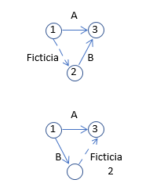
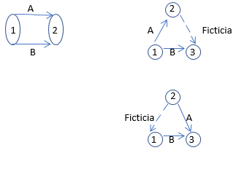

Slide 35
  Regla 3. Para mantener las relaciones de precedencia correctas, se deben responder las siguientes preguntas, a medida que se añade cada actividad a la red.
    ¿Qué actividades deben preceder inmediatamente a la actividad actual?
    ¿Qué actividades deben seguir a la actividad actual?
    ¿Qué actividades deben ocurrir concurrentemente con la actividad actual?

Slide 36
CALCULO DE LA RUTA CRÍTICA
El resultado final en el CPM es la construcción del programa de tiempo para el proyecto. Para lograr este objetivo de una manera conveniente, hacemos cálculos especiales que producen la siguiente información:
  Duración total necesaria para completar el proyecto.
  Categorización de las actividades del proyecto como críticas y no críticas.
Se dice que cualquier actividad es crítica cuando no hay “libertad” para determinar los tiempos de inicio y terminación. Como tal, para completar el proyecto sin demora, cada actividad critica se debe iniciar y terminar a tiempo.

Slide 37
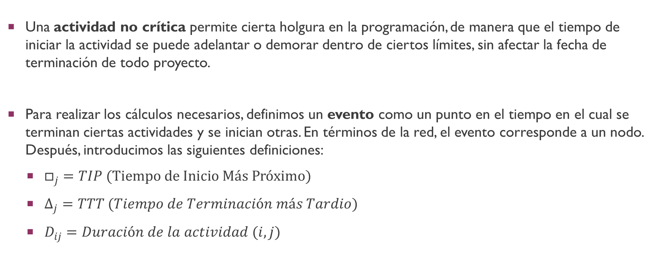

Slide 38
Las definiciones de las primeras y las últimas ocurrencias del evento j se especifican en relación con las fechas de inicio y terminación de todo el proyecto
Los cálculos de la ruta crítica implican dos pasos: el paso hacia adelante determina los primeros tiempos de ocurrencia de los eventos y el paso hacia atrás calcula sus últimas fechas de ocurrencia.

Slide 39
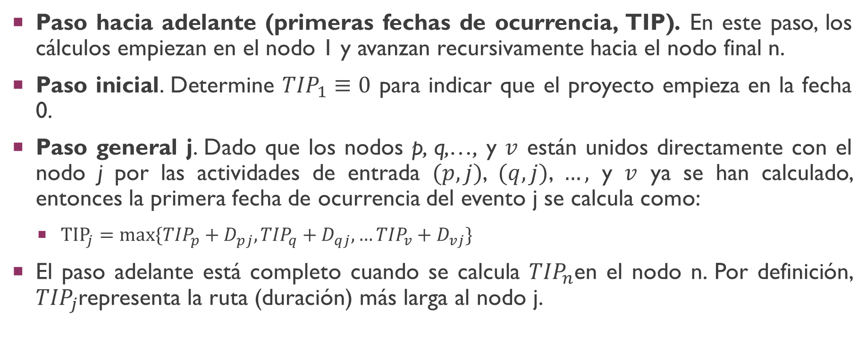

Slide 40
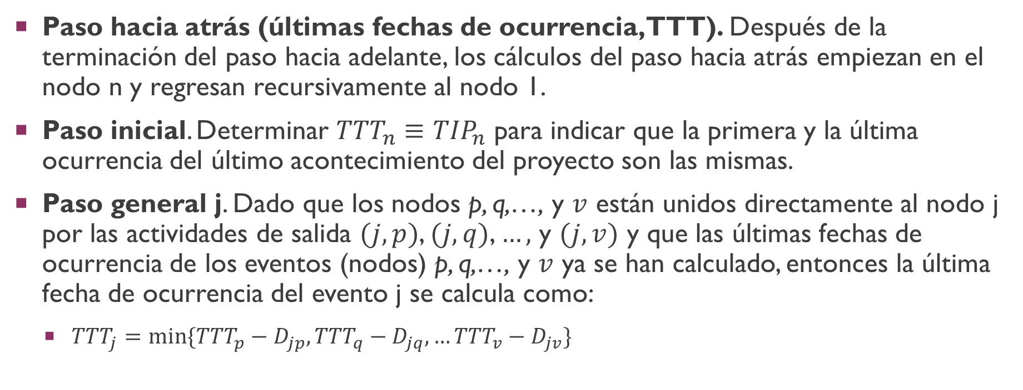

Slide 41
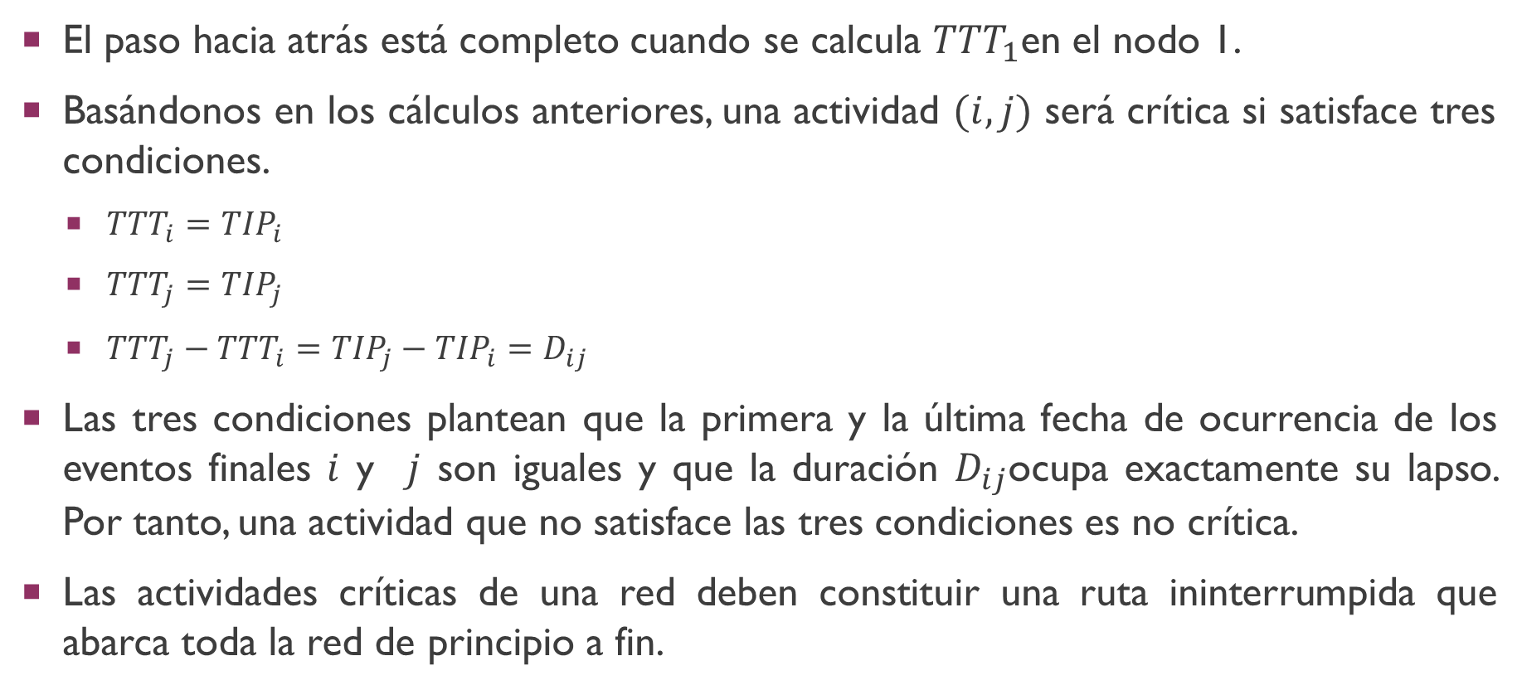

Slide 42
MÉTODO DE LA RUTA CRÍTICA (CPM)
El propietario de Shopping Center planea modernizar y expandir el complejo actual de 32 locales de negocios del centro comercial, se espera que el proyecto proporcione espacio para ocho o diez locales nuevos. El propietario del centro comercial debe planear, programar y controlar el proyecto.
El primer paso en el proceso es elaborar una lista de las actividades que conforman el proyecto, la precedencia de cada una de las actividades y el tiempo de duración de cada actividad.

Slide 43
Actividad | Descripción de la actividad | Predecesora inmediata | Tiempo de la actividad
A | Preparar planos arquitectónicos | - | 5
B | Identificar nuevos arrendatarios potenciales | - | 6
C | Elaborar folletos informativos para los arrendatarios | A | 4
D | Seleccionar contratista | A | 3
E | Preparar permisos de construcción | A | 1
F | Obtener aprobación +para los permisos de construcción | E | 4
G | Realizar la construcción | D, F | 14
H | Finalizar contratos con arrendatarios | B, C | 12
I | Mudanza de los arrendatarios | G, H | 2
Para determinar el tiempo en que se completa el proyecto debemos analizar la red e identificar la ruta crítica.

Slide 44
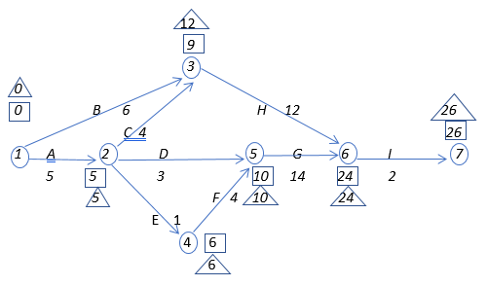
DETERMINACIÓN DE LA RUTA CRÍTICA
Comenzamos por encontrar el tiempo de inicio más temprano y el tiempo de inicio más tardío para todas las actividades en la red.

Slide 45
Considera la figura anterior, la cual comienza en el nodo 1 y termina en el nodo 7. El tiempo requerido para ejecutar cada actividad se indica en las flechas.
Por consiguiente:
TIP₁ =0
TIP₂= 5
TIP₃ = 9
TIP₄ = 6
TIP₅ = 10
TIP₆ = 24
TIP₇ = 26

Slide 46
En la segunda fase, llamada cálculos hacia atrás, comienzan los cálculos desde el nodo de terminación y se avanza hacia el nodo de inicio. El objetivo de esta fase es calcular TTT_{j} =Tiempo de terminación más tardío.
Por consiguiente, si i = n es el evento de “terminación”, TTTn = TIPn
TTT =
Por lo tanto:
TTT₇ = 26
TTT₆ = 24
TTT₅ = 10
TTT₄ = 6
TTT₃= 12
TTT₂ = 5
TTT₁ = 0

Slide 47
Ahora pueden identificarse las actividades de la ruta crítica usando los resultados de los cálculos hacia adelante y hacia atrás. Una actividad (i,j) está en la ruta crítica si satisface las tres condiciones siguientes:
TIP_{i} = TTT_{i}
TIP_{j} = TTT_{j}
TIP_{j} - TIP_{i} = TTT_{j} – TTT_{i} = D_{ij}
La ruta crítica es:
  A-E- F- G -I

Slide 48
Se dice que una actividad es crítica si una demora en su comienzo causará una demora en la fecha de terminación del proyecto completo.
Una actividad no crítica es tal que el tiempo entre su comienzo de inicio más próximo y de terminación más tardío (como lo permita el proyecto) es más grande que su duración real. En este caso, se dice que la actividad no crítica tiene un tiempo de holgura.
Una ruta crítica define una cadena de actividades críticas, las cuales conectan los eventos inicial y final del diagrama de flechas. En otras palabras, la ruta crítica identifica todas las actividades críticas del proyecto.
Anderson, D. (2004). "Métodos Cuantitativos para los Negocios". (9ª edición). México: Cengage Learning Editores. p. 515 - 521.

Slide 49
4.4.1 PERT/COSTO.
PERT/costo le permite a un administrador planear, programar, supervisar y controlar tanto tiempos como costos.
PROBLEMA PROPUESTO:
Activ | Activ precedente | Tiempo Normal (sem) | Tiempo Urgencia (sem) | Costo Normal ($) | Costo Urgencia ($) | Costo de Reducción Por semana
A | - | 2 | 1 | 22,000 | 23,000 | 1,000
B | - | 3 | 1 | 30,000 | 34,000 | 2,000
C | A | 2 | 1 | 26,000 | 27,000 | 1,000
D | B | 4 | 3 | 48,000 | 49,000 | 1,000
E | C | 4 | 2 | 56,000 | 58,000 | 1,000
F | C | 3 | 2 | 30,000 | 30,500 | 500
G | D,E | 5 | 2 | 80,000 | 86,0000 | 2,000
H | F,G | 2 | 1 | 16,000 | 19,000 | 3,000
 |  |  |  | ∑$308,000

Slide 50
1.- ¿Cuál es la red de actividades para este proyecto?
2.- Identificar la ruta y el tiempo del camino crítico.
3.- ¿Cuál es el costo marginal por concluir el proyecto en 13 semanas?
4.- La gerencia de la empresa desea terminar en el menor tiempo el proyecto, ¿Cuál es el menor tiempo para concluir el proyecto?, ¿Cuál es en dicha circunstancia, el costo total?

Slide 51
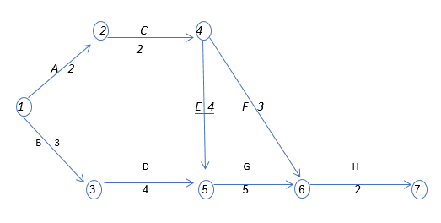
Ruta crítica:
  A-C- E- G- H
2+2+4+5+2 =15 semanas
Costo marginal por concluir el proyecto en 13 semanas: $3,000

Slide 52
Duración del proyecto | Costo marginal ($) | Costo total el proyecto ($)
15 semanas |  | 308,000
14 semanas | 1,000 | 309,000
13 semanas | 2,000 | 311,000
12 semanas | 2,000 | 313,000
11 semanas | 2,000 | 315,000
10 semanas | 2,000 | 317,000
9 semanas | 3,000 | 320,000
8 semanas | 3,000 | 323,000
7 semanas | 3,000 | 326,000
 | ∑$18,000

Slide 53
PROBLEMA PROPUESTO
Actividad | Actividad precedente | Tiempo Normal (sem) | Tiempo Urgencia (sem) | Costo Normal ($) | Costo Urgencia ($) | Costo de Reducción Por semana
A | - | 3 | 2 | 1,000 | 1,600 | 600
B | - | 2 | 1 | 2,000 | 2,700 | 700
C | - | 1 | 1 | 300 | 300 | -
D | A | 7 | 3 | 1,300 | 1,600 | 75
E | B | 6 | 3 | 850 | 1,000 | 50
F | C | 2 | 1 | 4,000 | 5,000 | 1,000
G | D,E | 4 | 2 | 1,500 | 2,000 | 250
 |  |  |  | ∑$10,950
1.- ¿Cuál es la red de actividades para este proyecto?
2.- Identificar la ruta y el tiempo del camino crítico.
3.- ¿Cuál es el costo marginal por concluir el proyecto en 10 semanas?
4.- La gerencia de la empresa desea terminar en el menor tiempo el proyecto, ¿Cuál es el menor tiempo para concluir el proyecto?, ¿Cuál es en dicha circunstancia, el costo total?

Slide 54
4.4.2 PERT/PROBABILÍSTICO
Para proyectos nuevos o únicos, estimar el tiempo para cada actividad puede ser bastante difícil. De hecho, en muchos casos los tiempos de actividad son inciertos y se describen mejor por un rango de valores posibles en lugar de por una estimación de tiempo específica. En estos casos, los tiempos de actividad inciertos se tratan como variables aleatorias con distribuciones de probabilidad asociadas. Como resultado, se proporcionarán declaraciones de probabilidad acerca de la capacidad para cumplir con una fecha específica para completar el proyecto.

Slide 55
Para incorporar tiempos de actividad inciertos en el análisis, necesitamos obtener tres estimaciones de tiempo para cada actividad:
  Tiempo optimista (a): el tiempo de actividad mínimo si todo progresa de manera ideal.
  Tiempo más probable (m): el tiempo de actividad más probable bajo condiciones normales.
  Tiempo pesimista (b): el tiempo de actividad máximo si se encuentran demoras significativas.
Se quiere lanzar al mercado un nuevo producto llamado Porta Vac que consiste en fabricar una aspiradora inalámbrica, por lo que se decidió llevar a cabo un estudio de factibilidad.

Slide 56
Lista de actividades para el proyecto de Porta Vac:
Actividad | Descripción | Predecesora inmediata
A | Elaborar diseño de producto | -
B | Planear investigación de mercados | -
C | Preparar enrutamiento (ingeniería de manufactura) | A
D | Construir modelo prototipo | A
E | Preparar folleto de mercadotecnia | A
F | Preparar estimaciones de costos | C
G | Hacer pruebas preliminares de producto | D
H | Completar encuesta de mercados | B, E
I | Preparar asignación de precio y reporte de pronóstico | H
J | Preparar reporte final | F, G, I

Slide 57
Consideraremos las estimaciones de tiempo optimista, más probable y pesimista para las actividades de Porta Vac. Usando la actividad A como ejemplo, vemos que el tiempo más probable es cinco semanas con un rango de cuatro (optimista) a doce semanas (pesimista). Si pudiera repetirse la actividad muchas veces, ¿cuál es el tiempo promedio para la actividad? Este promedio o tiempo esperado (t) es como sigue:
t = a +4m+ b
6

Slide 58
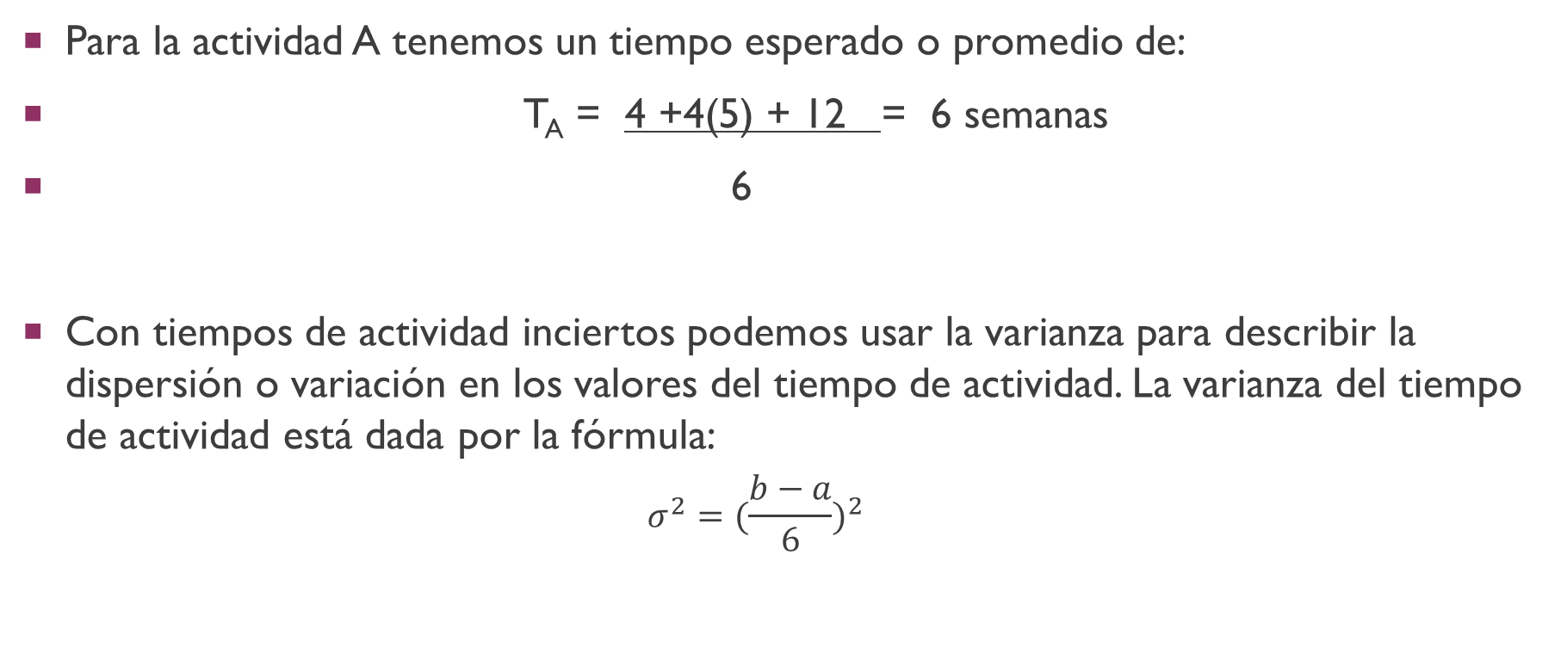

Slide 59
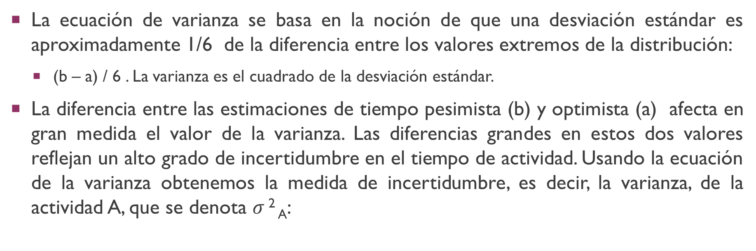
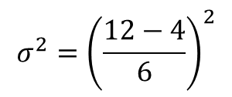

Slide 60
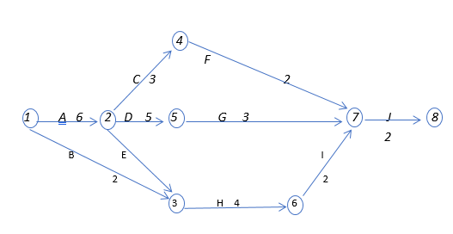
Las ecuaciones del tiempo esperado y de la varianza se basan en la suposición de que la distribución del tiempo de actividad puede describirse por una distribución de probabilidad beta. Con esta suposición, la distribución de probabilidad del tiempo necesario para completar la actividad A se muestra en la siguiente figura:

Slide 61
Actividad | Actividad Precedente | Tiempo Optimista (a) | Tiempo Más probable (m) | Tiempo Pesimista (b) | Tiempo Esperado | Varianza Ợ²
A | / | 4 | 5 | 12 | 6 | 1.78
B | / | 1 | 1.5 | 5 | 2 | 0.44
C | A | 2 | 3 | 4 | 3 | 0.11
D | A | 3 | 4 | 11 | 5 | 1.78
E | A | 2 | 3 | 4 | 3 | 0.11
F | C | 1.5 | 2 | 2.5 | 2 | 0.03
G | D | 1.5 | 3 | 4.5 | 3 | 0.25
H | B, E | 2.5 | 3.5 | 7.5 | 4 | 0.69
I | H | 1.5 | 2 | 2.5 | 2 | 0.03
J | F, G, I | 1 | 2 | 3 | 2 | 0.11

Slide 62
Para el proyecto Porta Vac la ruta crítica es: A – E – H – I –J
Tiempo total esperado de 17 semanas.
Sin embargo, la variación en las actividades críticas puede causar variación en el tiempo necesario para completar el proyecto. Generalmente, la variación en actividades no críticas no tiene efecto en la duración del proyecto debido al tiempo de holgura asociado con estas actividades. Sin embargo, si una actividad no crítica se demora lo suficiente para agotar su holgura, se vuelve parte de una nueva ruta crítica y puede afectar la duración total del proyecto.

Slide 63
La variabilidad que conduce a un tiempo total más largo de lo esperado para las actividades críticas siempre extenderá el tiempo total del proyecto y, a la inversa, la variabilidad que resulta en un tiempo total más corto de lo esperado para las actividades críticas reducirá la duración del proyecto, a menos que otras actividades se vuelvan críticas. Ahora usaremos la varianza de las actividades críticas para determinar la varianza de la duración del proyecto.
Sea que T signifique el tiempo total requerido para completar el proyecto. El valor esperado de T, que es la suma de los tiempos esperados para las actividades críticas es:
Tiempo esperado = t_{A} + t _{E} + t_{H} + t_{I} + t_{J}
= 6 + 3 + 4 + 2 + 2 = 17 semanas

Slide 64
